Slide 1


PIKÁ, E EVANGELIO, I E LEI
Lès 9 pa Mei 30, 2026

Slide 2
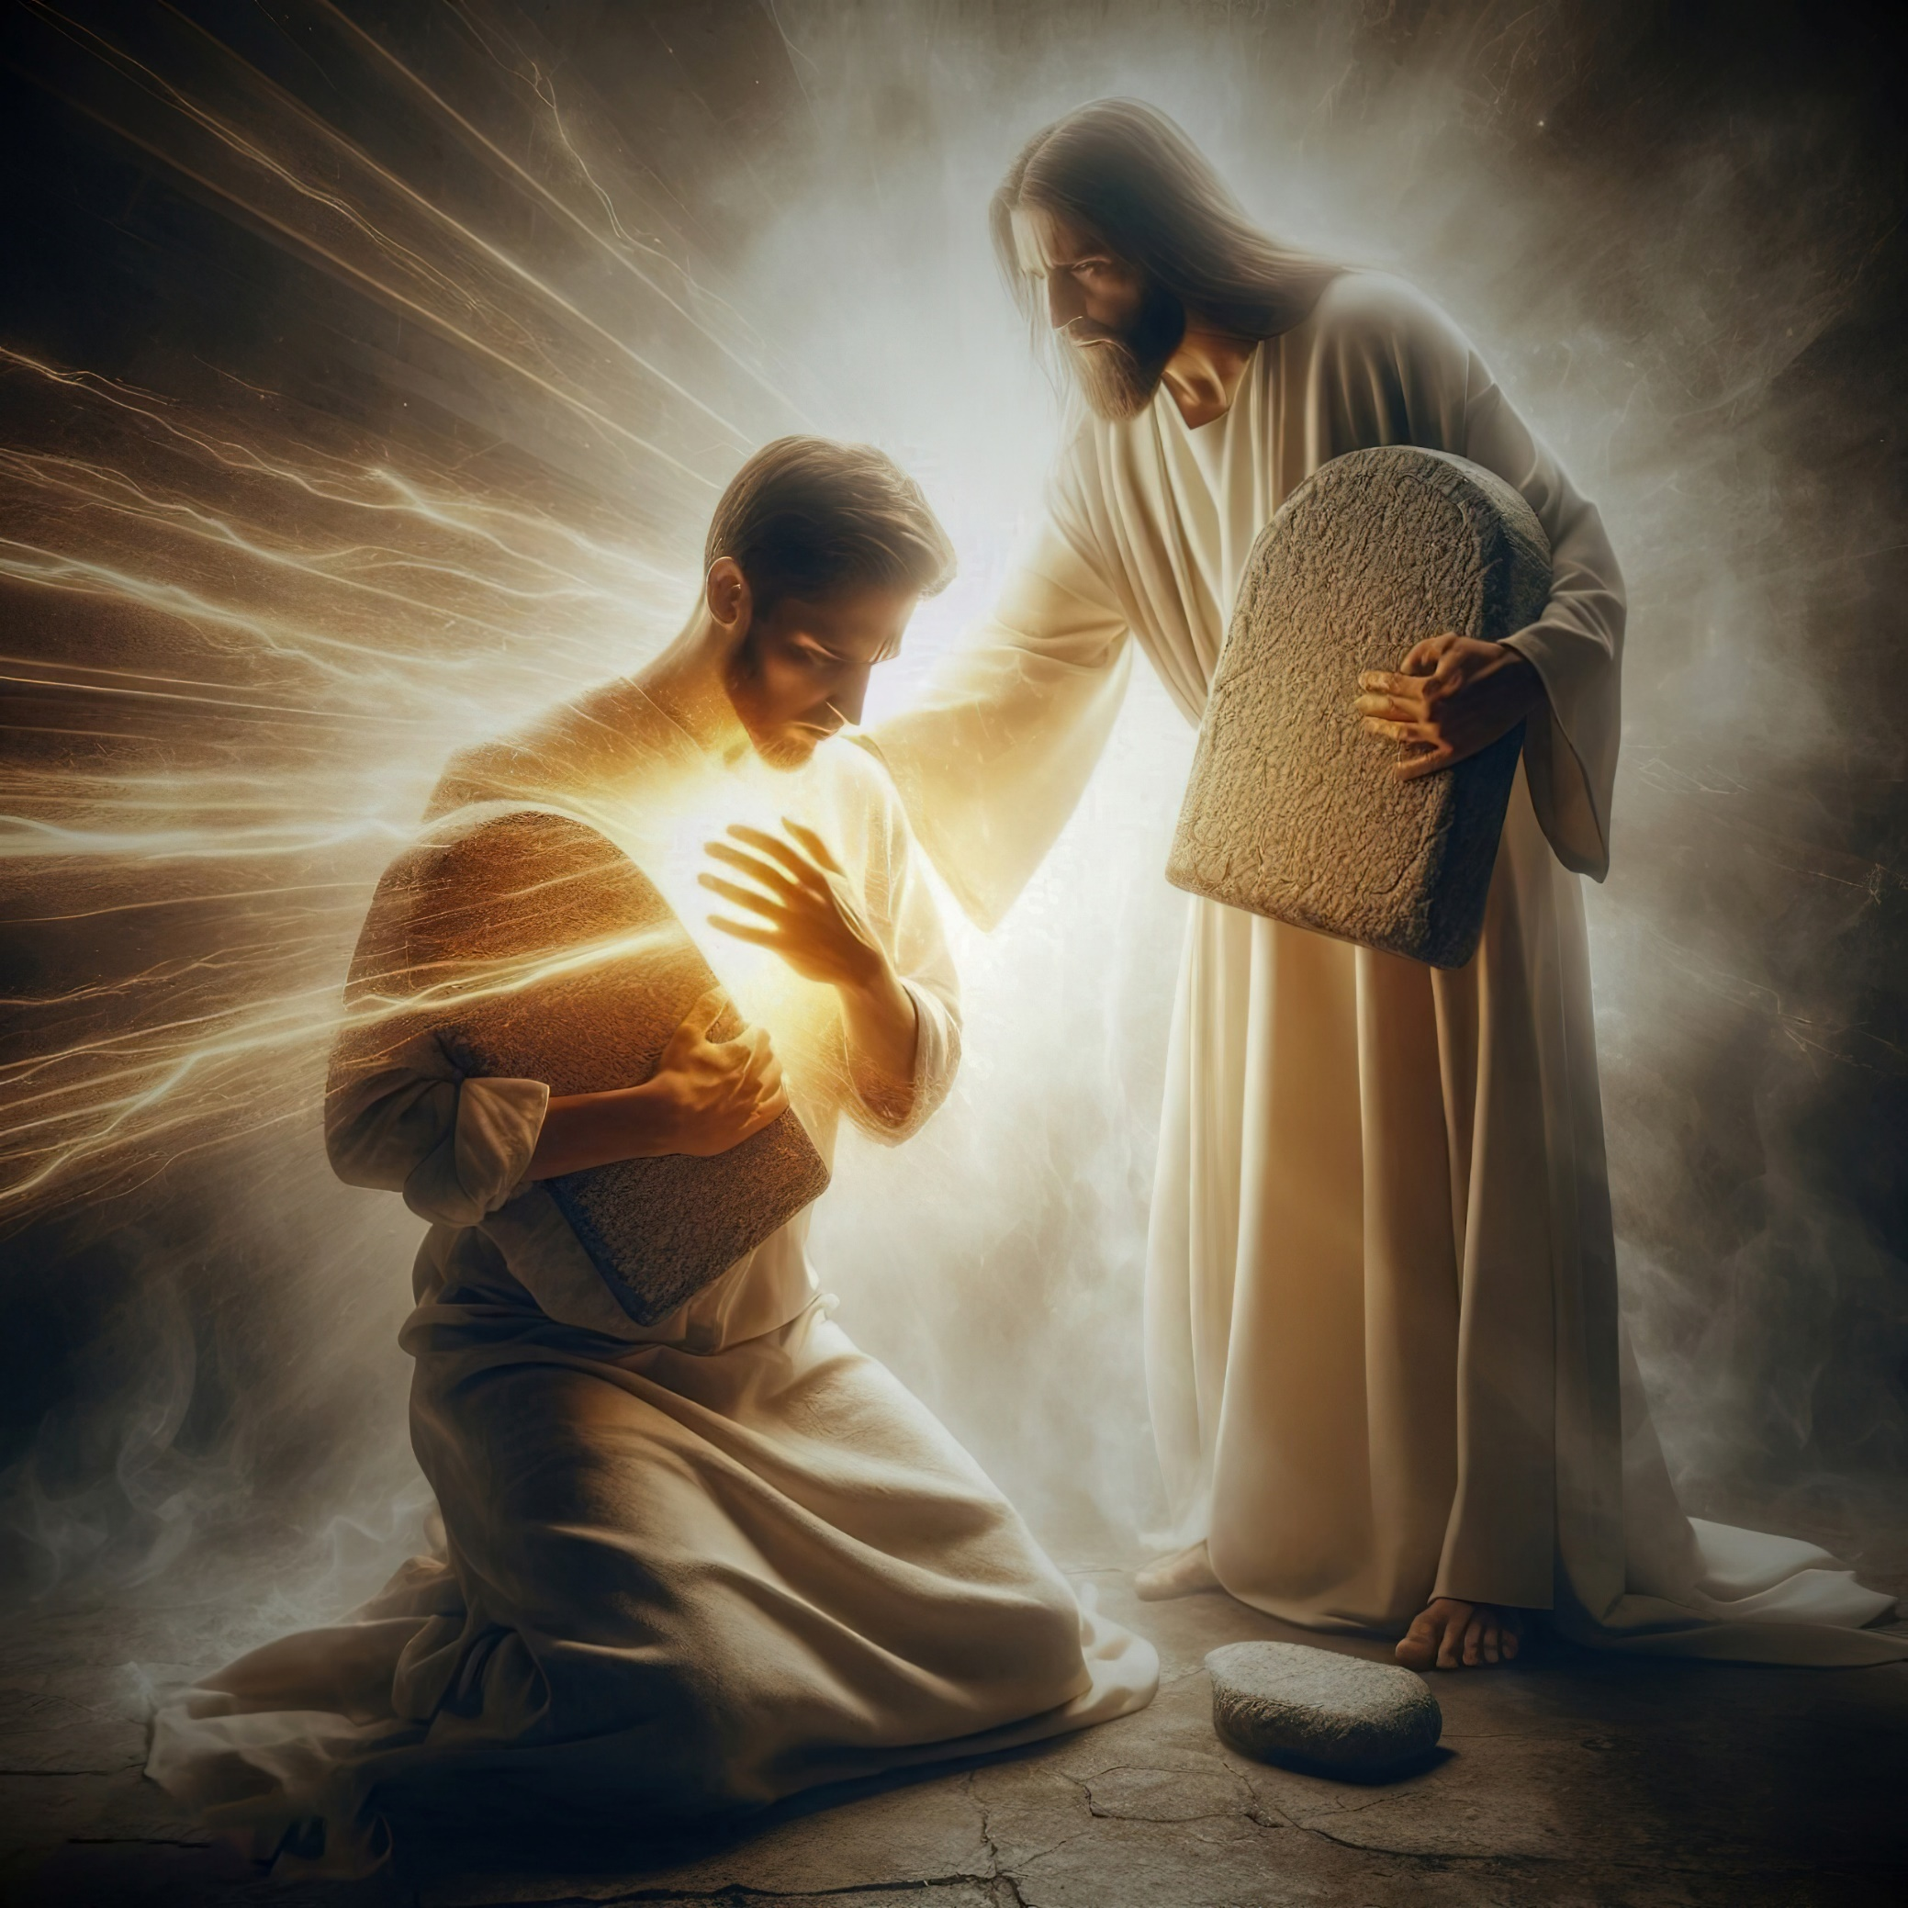
“ Nunka lo mi lubidá Bo preseptonan, pasombra pa medio di nan Bo a rebibámi. Mi ta di Bo, salbami; pasombra mi a buska Bo preseptonan ”
( Salmo 119:93, 94)

Slide 3



Sea nos ta aseptá esaki òf no, piká ta un problema ku ta afektá nos tur, destruyendo nos relashon ku Dios: “ pasombra tur a peka i ta falta e gloria di Dios ” (Rom. 3:23).
Kon nos por drecha e habrí ku piká a krea entre Dios i nos? Algun a proponé dos posibel solushon na e problema: solamente e Lei (salbashon pa medio di obranan, un malkomprendementu di e funshon di e Lei); òf solamente e Evangelio (salbashon pa medio di fe, aboliendo e Lei).
FE
OBRANAN
Komprendé apropiadamente, Lei i Evangelio no ta inkompatibel; mas bien, nan tur dos ta kolaborá den nos lucha kontra di piká. Kada un tin su funshon.
PIKÁ
Evitá tentashon
Tepnan pa evitá piká
E LEI
E Lei i Piká
E EVANGELIO
E Evangelio i e Lei
Trahá riba e Baranka

Slide 4


PIKÁ

Slide 5





EVITÁ TENTASHON
“ pero kada persona ta wòrdu tentá ora ku nan ta wòrdu lastrá bai dor di nan propio deseo malu i wòrdu sedusí.” ( Santiago 1:14 NIV)
Santiago ta yama esun kende ta resistí tentashon “ bendishoná ” ( Santiago 1:12 NIV). Pero é ta klarifiká ku tentashon no ta bini for di Dios ( Santiago1:13 NIV), pero mas bien ta lanta for di nos propio deseonan malu ( Santiago 1:14 NIV) .
Pablo ta papia di un “ tentadó ” (1 Tesalonisensenan 3:5), kende Hesus a identifiká komo Satanás (Mateo 4:3, 10). E ta esun kende sa mihó kon pa huza nos debilidatnan pa guia nos den piká. No laga nos lubidá ku nos ta wòrdu sumergí den un guera kósmiko entre Kristu i Satanás, i ku e tentadó lo hasi tur kos posibel pa bira nos for di Kristu.
Samson ta un ehèmpel kla di un persona kende ta entregá na tentashon dor di laga su mes wòrdu hibá dor di su emoshonnan, asta sabiendo ku esakinan a bai kontra di Dios Su boluntat ( Huesnan 14:1-3; 16:1, 4).
Kon pa evitá tentashon? Dor di buska Dios (Mat. 6:33); gastando tempu solitario kunE (Marko 14:38); tumando e eskudo di fe (Efe. 6:16).

Slide 6


TEPNAN PA EVITÁ PIKÁ
“ Y si bo wowo ta hasibo trompeká, sak’é tir’afo. Ta mihó pa bo drenta e reino di Dios ku un wowo ku pa tin dos wowo i wòrdu tirá den kandela di fiernu.” (Marko 9:47)
Hesus a laga pa nos instrukshonnan kla pa evitá piká:
Evitá di bai na luganan kaminda bo lo por peka (Marko 9:45; Jòb 23:11). Por ehèmpel, baiendo na un cabaret.
Evitá di wak kosnan ku lo por guiabo pa peka (Marko 9:47; Jòb 31:1). Por ehèmpel, wak pelíkulanan ku esenanan indesente .
Evitá di hasi kosnan ku lo por guiabo pa peka
(Marko 9:43; Jòb 23:12). Por ehèmpel, kumpra alkohol.
Den kòrto, hasi tur kos ku bo por pa evitá piká i wòrdu tentá pa peka. Hasi orashon tokante di esaki.
No pensa ku bo ta di sufisiensia propio (1 Kor. 10:12)
Stòp di bisa kada un kon bon bo ta, sea humilde manera Hesus (Mat. 6:2)
Hasi loke sea ta nesesario pa kita pashon for di bo kurason (Mat. 5:28-29)
Stòp di kritiká i husga otronan (1 Kor. 4:5)
No odia bo enemigunan, pero resa pa nan (Mat. 5:44)
Stòp di ta rabia ku esnan rònt di bo (Mat. 5:22)

Slide 7

E LEI

Slide 8





E LEI I PIKÁ
“ Kada un ku peka ta kibra e lei; de echo, piká ta ilegalidat.” (1 Juan 3:4)
E relashon di e Lei na piká a wòrdu mal interpretá dor di ku algun kende ta pensa ku dor di warda e Lei nan lo por redemí nan pikánan (Gal . 5:4). E idea aki a guia otronan na e ekstremo kontrario, es desir, ku e Lei a wòrdu abolí.
E problema tabata pensando ku e Lei ta relashoná ku salbashon, sea komo un medio òf komo un opstákulo pa logra esaki. Pero e funshon di e Lei nunka tabata pa salbashon. Kiko, anto, ta su funshon?
E Lei ta revelá piká na nos (1 Juan 3:4). Sin e Lei nos lo no sa kiko piká ta (Romanonan 7:7) i, pesei, nos lo no buska un solushon (Galationan 3:24).
Leu for di ta un karga, e Lei ta un tranké protektivo ku ta prevení nos for di sufri e konsekuensianan teribel di piká (1 Juan 5:3; Salmo 1:1-3).

Slide 9

E EVANGELIO

Slide 10




E EVANGELIO I E LEI
“ Pasombra nos ta mantené ku un persona ta wòrdu hustifiká pa medio di fe aparti di e obranan di e lei.” (Romanonan 3:28)
Nos salbashon ( e pordon di pikánan i bida etèrno) ta wòrdu optené dor di e trabou ku Hesus a hasi pa nos riba e krus (Gal. 3:13). Esaki ta obligá nos pa stima Hesus pa esaki (1 Juan 4:9, 19). Y nos ta demonstrá e amor aki presisamente dor di warda Su mandamentunan (Juan 14:15).
Laga nos repasá e relashon entre e Lei i e Evangelio ( esei ta, salbashon dor di e sanger di Hesus):
E Lei ta definí kiko piká ta
Ora ku nos peka nos ta wòrdu kondená na morto etèrno
E Lei ta inkapas pa pordoná piká
Hesus a sufri morto etèrno pa paga pa nos pikánan
Ora ku nos aseptá Hesus Su sakrifisio, nos pikánan ta wòrdu pordoná
Un bes pordoná, nos ta warda e Lei asina pa no peka atrobe
(1 Juan 2:1)
Hesus nunka tabatin intenshon pa abolí e Lei, pero pa konfirmá esaki (Mat. 5:17). Tantu e Lei komo e Evangelio ta un reflekshon presis di Dios Su karakter: amor.

Slide 11




TRAHÁ RIBA E BARANKA
“ Pesei kkada un ku tende e palabranan aki di Mi i pone nan na práktika ta manera un hòmber sabí kende a traha su kas riba e baranka.” (Mateo 7:24)
Aseptando e Evangelio ta envolví siguiendo un proseso. E promé paso ta konosementu. Nos mester sa ku Un Hende lo por redemí nos (Rom. 10:14).
Pero konosementu so lo no salba nos. Hesus a kompará esnan kende a risibí e konosementu di salbashon pero no a pone e prinsipionan di e evangelio na práktika ku un persona kende a traha riba santu “ i grandi tabata e kaída di esaki ” (Mat. 7:26-27).
Konosementu mester wòrdu kompañá dor di akshonnan konkreto
(Mat. 7:24-25). Nos ta wòrdu hustifiká apart di e obranan di e Lei (Rom. 3:28), pero ta nesesario ku e obranan aki wòrdu mirá den nos bida komo un resultado di nos salbashon (Mat. 7:18-21).
Ora ku nos aseptá Hesus i biba den relashon íntimo kunE, wardando Su mandamentunan, nos ta trahando(konstruyendo) riba e Baranka.
Notes:
House on the sand and house on the rock

Slide 12

“ E lei ta revelá na hende su pikánan, pero e ta provee ningun remedi. Mientras e ta primintí bida na e obedesidu, e ta deklará ku morto ta e porshon di e transgresor. Solamente e evangelio di Kristu por libr’é for di e kondenashon òf e manchamentu di piká. E mester praktiká repentimentu pa ku Dios, kende Su lei a wòrdu violá (transgresá); i fe den Kristu, Su sakrifisio rekonsiliá. Asina e ta optené “ pordon di pikánan ku a pasa ” i ta bira un partisipante di e naturalesa divino.”
EGW (The Great Controversy, p. 467)

